Slide 1
Holebot
PCB Demo
26 Novembre, 2018

Slide 2
Nouvelles contraintes = Nouvelles tâches
Victor Verbeke
Chef de projet
Gère l’accéléromètre.
Conçoit le PCB avec Elodie.
Montage vidéo.
Elodie Difonzo
Responsable CAO
Gère le GPS.
Conçoit le PCB et le boîtier.
Ecriture du script vidéo.
Dimitris Kokkonis
Responsable Energie
Gère la carte SD et les télémètres infrarouge.
A fait le design global de la carte.
S’occupe de l’optimisation batterie.
Valentin Renard
Responsable Back-End.
Gère le Sigfox.
S’occupe du back-end (Microsoft Azure)

Slide 3
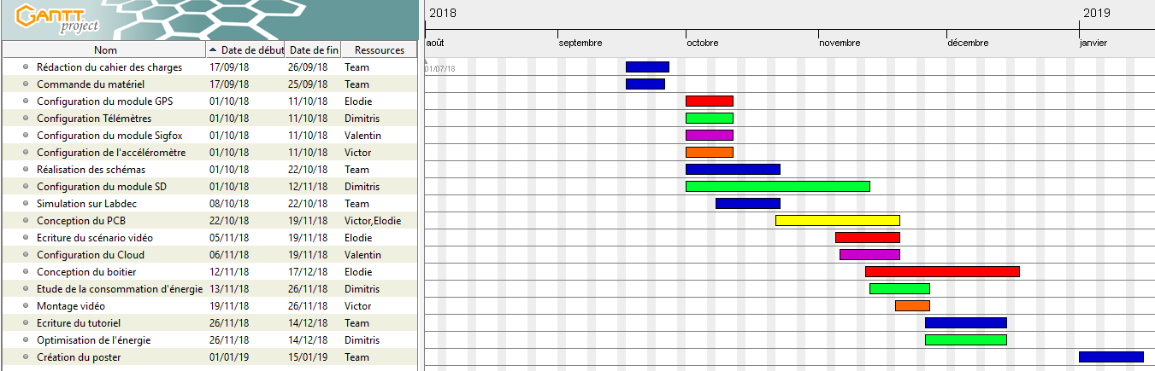
Nouveau planning = Nouveau Gantt

Slide 4
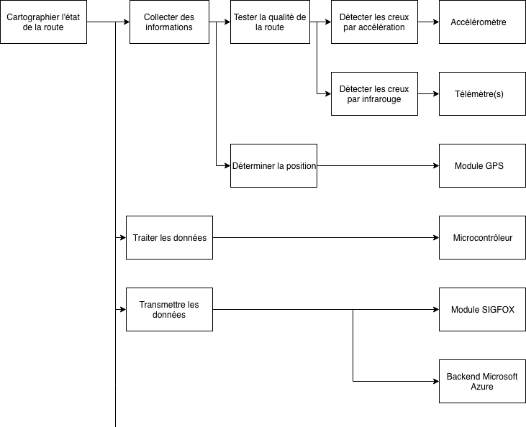
Nouvelles contraintes = Nouveau FAST (1/2)

Slide 5
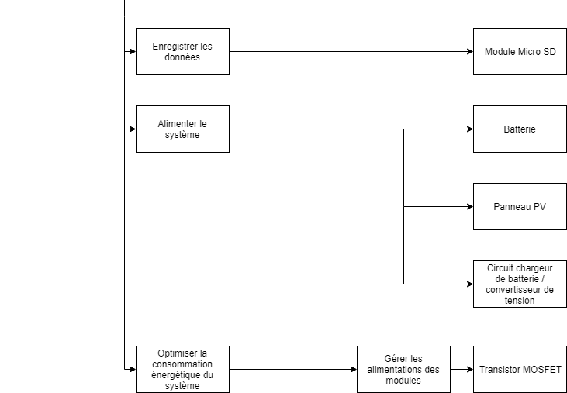
Nouvelles contraintes = Nouveau FAST (2/2)

Slide 6
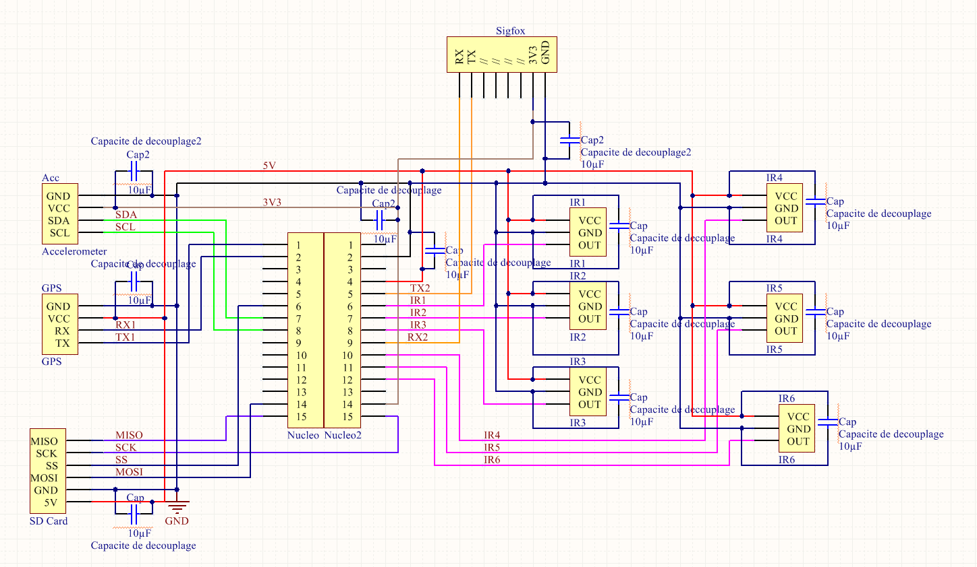
PCB : Schematic

Slide 7
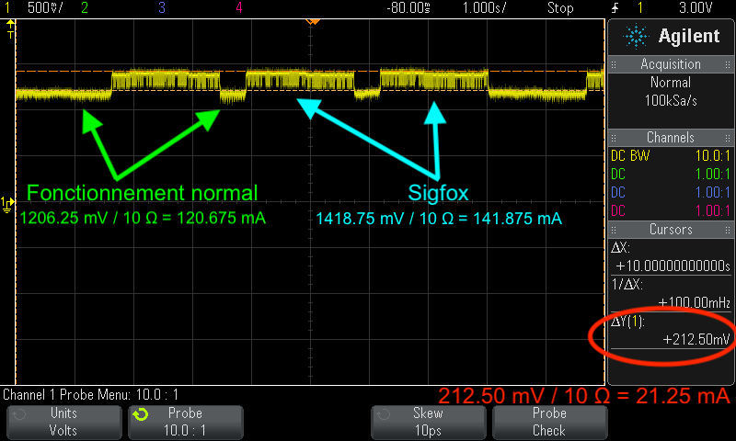
PCB : Consommation

Slide 8
Flow actuel & Optimisations (1/2)
Flow actuel :
On attend : Position GPS.
Position captée : Accéléromètre ON.
Si (vibrations < seuil) : Tout est OFF, µC en veille.
Si (vibrations > seuil) : Voiture en mouvement :
Si vibrations verticale (bump) : Choc perçu = Nid de poule.
Si distance mesurée > Seuil : Nid de poule.
Si nid de poule : Sigfox ON, Telecom, Sigfox OFF.

Slide 9
Flow actuel & Optimisations (2/2)
Possibles optimisations :
Tout alimenter uniquement si l’accéléromètre vibre au-delà d’un seuil.
Requis : Transistor.
Seul l’accéléromètre est alimenté.
Si vibration, sortie de veille et alimentation.
Gérer les interruptions Accéléromètre pour alimenter le système.
Requis : Transistor, accélérations de l’accéléromètre.
Permet de sous-alimenter l’accéléromètre et réduire les mesures.

